Slide 1



Дослідження методів міграції даних з реляційної в графову базу даних
Михневич Дмитро Костянтинович, ІПЗм-23-4
Науковий керівник: к.т.н., доц. Мазурова О.О.

Slide 2
Актуальність дослідження
сучасний стан розвитку інформаційних технологій характеризується постійним зростанням обсягів та складності структурованих даних;
традиційні реляційні бази даних демонструють певні обмеження при роботі зі складнопов’язаними даними;
графові бази даних, як напрям NoSQL, останнім часом набувають все більшої популярності через здатність ефективно представляти складні взаємозв'язки між сутностями. Вибір методу міграції суттєво залежить від цільової графової СУБД.
2

Slide 3
Постановка задачі
провести аналіз існуючих графових СУБД та обрати відповідну СУБД для подальшого дослідження;
провести аналіз існуючих методів та алгоритмів міграції даних з реляційної у графову БД та розробити власний метод міграції в обрану графову СУБД;
провести планування експериментального дослідження методів міграції;
виконати реалізацію програмного забезпечення для проведення експериментального дослідження;
провести експериментальне дослідження методів;
розробити рекомендації щодо вибору та застосування методів міграції даних з реляційної у графову базу даних за результатами дослідження.
3

Slide 4
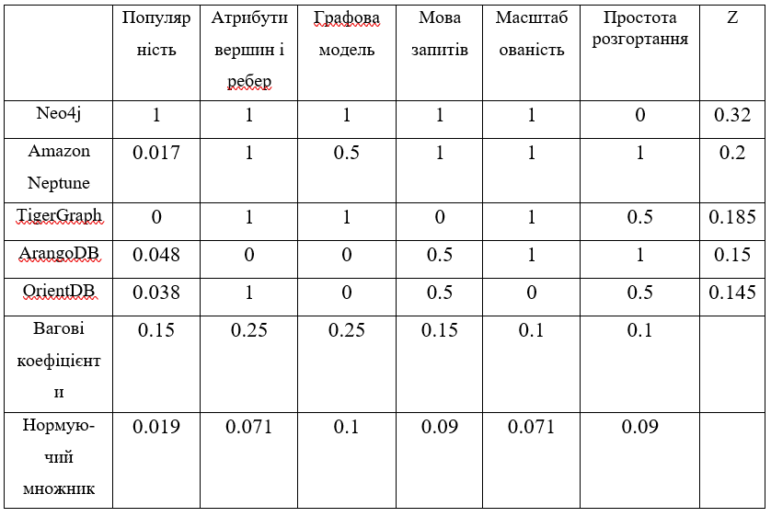
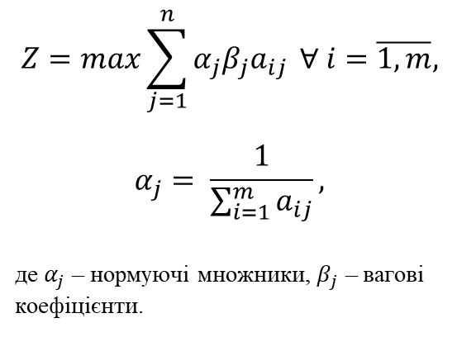
Вибір СУБД для дослідження
$$Z=max\sum_{j=1}^{n}{α_{j}β_{j}a_{ij}} ∀ i=\overline{1, m},$$
$$α_{j}= \frac{1}{\sum_{i=1}^{m}{a_{ij}}},$$
де $α_{j}$ – нормуючі множники, $β_{j}$ – вагові коефіцієнти.
4

Slide 5
Аналіз існуючих методів міграції
Метод Чжихонг Нань та Сюе Бай є представником групи методів, які спираються на ER-модель БД та по своїй суті є схожими на методи логічного проєктування графових БД, а не методом міграції.
Метод Roberto De Virgilio також описує певні принципи логічного проєктування графових БД, спираючись на ER-діаграми.
Метод Yelda Ünal наводить правила міграції, які є занадто загальними та не покривають усі можливі сценарії.
Метод Rel2Graph має наступні недоліки:
таблиці, що мають два зовнішніх ключа та простий первинний ключ рахуються як таблиці сутності, хоча дуже часто зустрічаються таблиці зв’язування з подібною структурою, які мають лише три стовбці – первинний ключ (частіше за все генерується автоматично) та два зовнішніх ключа (посилання на дві таблиці, зв’язок багато до багатьох);
таблиці, що мають два зовнішніх ключа та складовий первинний ключ рахуються як таблиці зв’язування, хоча можливі таблиці сутностей, які мають два зовнішніх ключа та складовий первинний ключ;
метод приймає на вхід файл з SQL-скриптами для створення реляційної бази даних, а не підключається до існуючої бази даних.
5

Slide 6
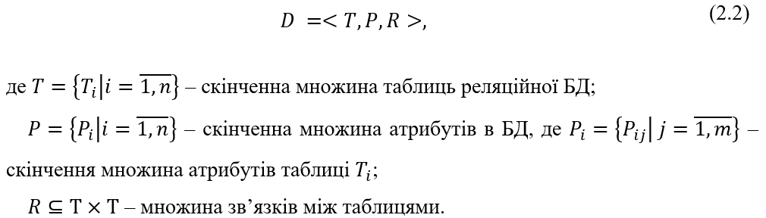
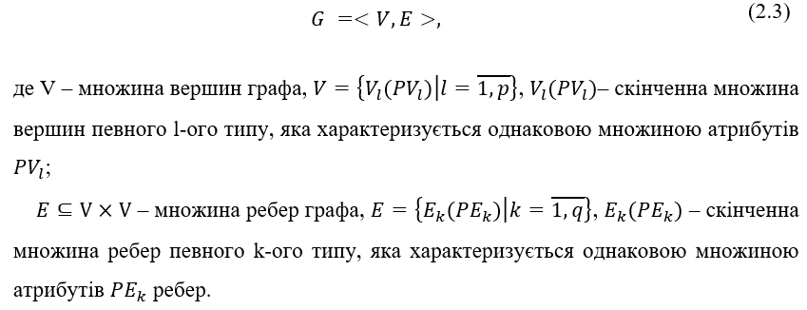
Математична модель міграції даних
6

Slide 7
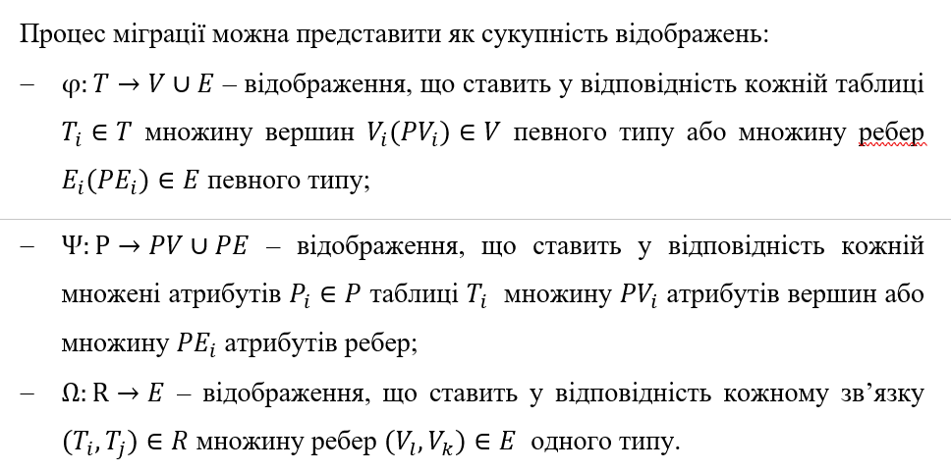
Математична модель міграції даних
7

Slide 8
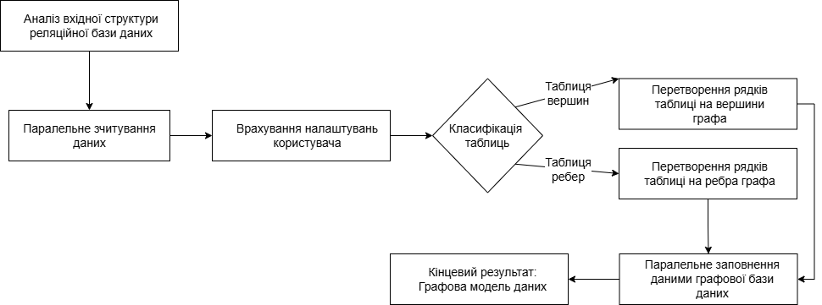
Розробка методу міграції GraphMigr8
Рисунок 1 – Графічне представлення алгоритму методу
8

Slide 9
Планування експериментального дослідження
1) Необхідно спроектувати реляційні та графові БД різних розмірів для різних предметних областей:
Ecommerce для предметної області електронної комерції;
SocialNetwork для предметної області соціальних мереж;
GameDB для предметної області ігрових серверних систем;
TravelingDb для предметної області проведення подорожей;
ReportDb для предметної області волонтерської діяльності;
SportDb для предметної області спортивних змагань.
2) Розробити відповідні БД, наповнивши їх тестовою інформацією;
3) Розробити алгоритми міграції даних для методів, що будуть досліджуватися;
4) Розробити критерії оцінки ефективності міграції та запити для перевірки коректності перетворення даних.
9

Slide 10
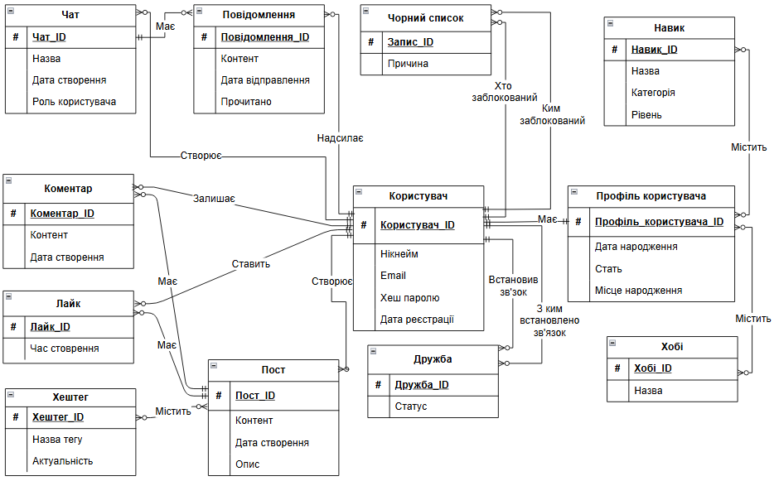
Аналіз та моделювання предметних областей
Рисунок 2 – ER-діаграма БД предметної області соціальної мережі
10

Slide 11
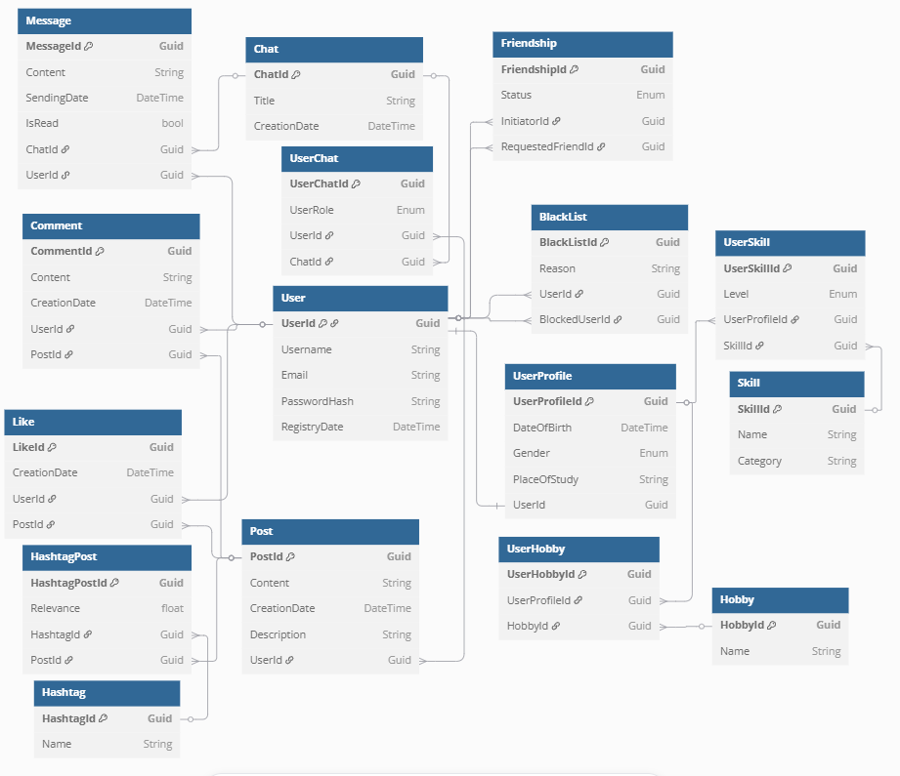
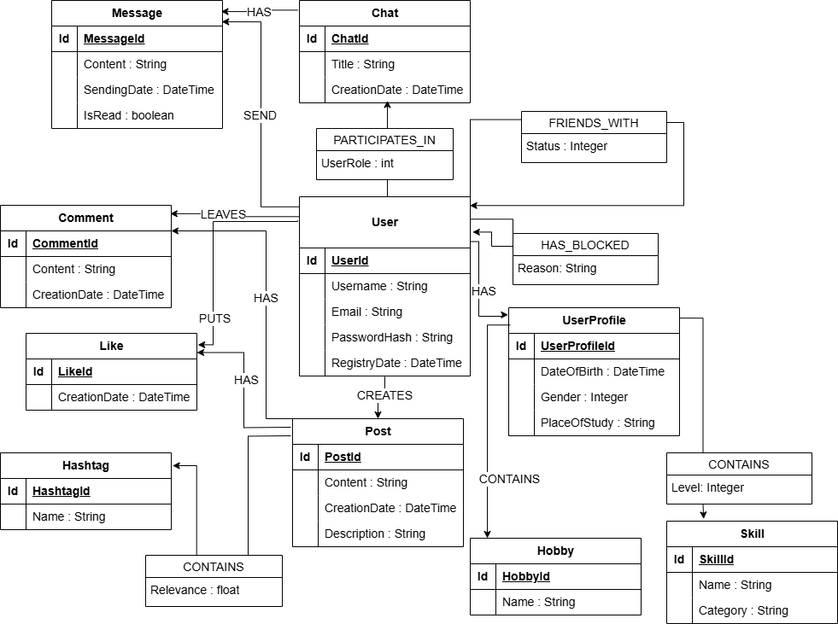
Проєктування БД
Рисунок 3 – Схема реляційної БД
Рисунок 4 – Логічна модель графової БД
11

Slide 12
Вибір метрики для оцінки результатів експериментів
Для оцінки ефективності алгоритмів міграції були обрано наступні метрики:
час трансформації даних (с);
обсяг використаної оперативної пам’яті (МВ);
відсоток співпадіння мігрованої структури зі спроєктованою розробником (%).
Важливим показником якості міграції даних є збереження семантичної цілісності даних. Сутність цієї метрики полягає у порівнянні результатів ідентичних за логікою запитів, сформованих для вхідної (реляційної) та вихідної (графової) БД.
В якості метрик оцінки продуктивності роботи з графовими БД обрано:
час виконання запитів (мс);
завантаженість системних ресурсів (завантаженість процесора під час виконання запитів (%), обсяг споживання оперативної пам'яті (МВ));
ефективність зберігання даних (загальний обсяг БД на диску (МВ));
кількість операцій доступу до БД, які виконуються під час виконання запиту (DB hits).
12

Slide 13
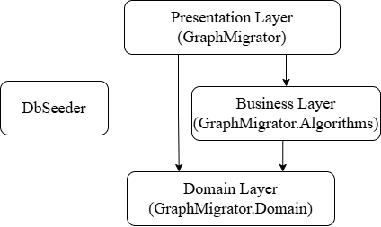
Архітектура системи для проведення експериментального дослідження
шар представлення – відображає результати експериментів в консольному вікні;
шар бізнес-логіки – містить в собі реалізації всіх необхідних алгоритмів для міграції даних;
шар домену (ядра) – містить сутності, моделі та конфігурацію додатку;
додаток для наповнення реляціних баз даних тестовими даними (DbSeeder) – окрема складова додатку, яка використовується безпосередньо для підготовки експериментів.
13

Slide 14
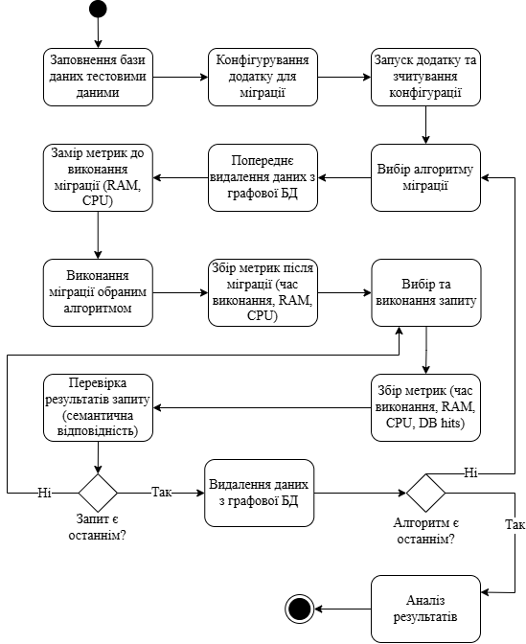
Експериментальне дослідження
Для наповнення вхідних реляційних БД тестовими даними створено окремий консольний додаток (платформа .NET 8, мову програмування C#).
Для імплементації та порівняння алгоритмів міграції розроблено консольний додаток ( .NET 8).
Для перевірки результатів запитів створено веб-додаток, який приймає SQL та Cypher запити та порівнює між собою отримані результати, а також відображає метрики виконання запитів (фреймворк Angular 12).
14

Slide 15
Результати експерименту (час виконання(с))
Порівняння часу виконання алгоритмів
для всіх розмірів вхідної БД
Порівняння часу виконання алгоритмів
для малих та середніх вхідних БД
15

Slide 16
Результати експерименту (використання пам’яті (МВ))
16

Slide 17
Результати експерименту ( завантаженість процесора (%))
17

Slide 18
Результати експериментів
База даних | Метод | Кількість вузлів | Кількість зв’язків
SocialNetwork | Rel2Graph | 6744 | 12388
 | GraphMigr8 | 2850 | 8494
Метрика –
Кількість вузлів та зв’язків
 | Покращення | -57.7% | -31.4%
GameDB | Rel2Graph | 7885 | 12879
 | GraphMigr8 | 2717 | 7711
 | Покращення | -65.5% | -40.1%
База даних | Метод | Розмір (мб)
SocialNetwork | Rel2Graph | 3.35
 | GraphMigr8 | 2.42
 | Покращення | -27.8%
GameDB | Rel2Graph | 2.46
 | GraphMigr8 | 1.67
 | Покращення | -32.1%
Метрика –
Розмір бази даних(МВ)
18

Slide 19
Оцінка продуктивності запитів на графових БД
База даних | Запит | Метод | Оперативна пам’ять (байти) | Час (мс) | CPU (%) | DB hits
SocialNetwork | запит №1 | Rel2Graph | 4472 | 3 | 7 | 445
 |  | GraphMigr8 | 4472 | 2 | 6.3 | 445
 |  | Покращення | 0% | -33.3% | -10.0% | 0%
 | запит №2 | Rel2Graph | 45000 | 7 | 10.2 | 5331
 |  | GraphMigr8 | 40608 | 5 | 8 | 3257
 |  | Покращення | -9.8% | -28.6% | -21.6% | -38.9%
 | запит №3 | Rel2Graph | 13672 | 5 | 7.3 | 3669
 |  | GraphMigr8 | 12944 | 3 | 7.9 | 2512
 |  | Покращення | -5.3% | -40.0% | +8.2% | -31.4%
 | запит №4 | Rel2Graph | 14352 | 3 | 11.7 | 998
 |  | GraphMigr8 | 9592 | 2 | 7.9 | 426
 |  | Покращення | -33.2% | -33.3% | -32.5% | -57.3%
База даних | Запит | Метод | Оперативна пам’ять (байти) | Час (мс) | CPU (%) | DB hits
GameDB | запит №1 | Rel2Graph | 2536 | 2 | 7.2 | 834
 |  | GraphMigr8 | 2104 | 2 | 4.6 | 758
 |  | Покращення | -17.0% | 0% | -36.1% | -9.1%
 | запит №2 | Rel2Graph | 8592 | 3 | 7.1 | 617
 |  | GraphMigr8 | 8584 | 2 | 7.4 | 533
 |  | Покращення | -0.1% | -33.3% | +4.2% | -13.6%
 | запит №3 | Rel2Graph | 360 | 1 | 8.2 | 227
 |  | GraphMigr8 | 344 | 1 | 6.2 | 181
 |  | Покращення | -4.4% | 0% | -24.4% | -20.3%
 | запит №4 | Rel2Graph | 2256 | 2 | 6.2 | 718
 |  | GraphMigr8 | 2256 | 1 | 6.8 | 682
 |  | Покращення | 0% | -50.0% | +9.7% | -5.0%
19

Slide 20
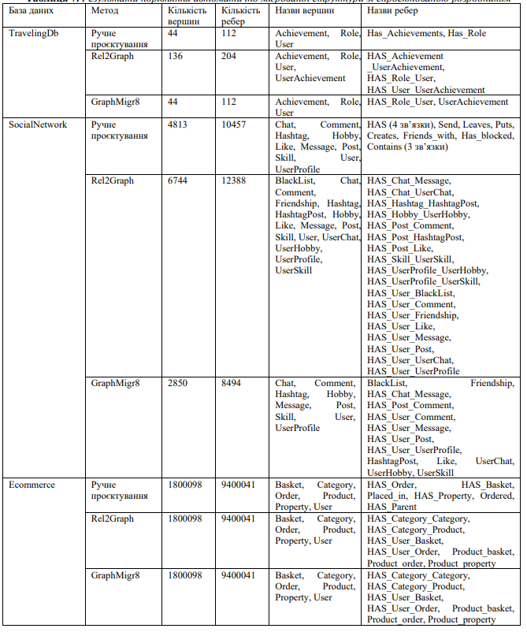
Порівняння автоматично мігрованої структури зі спроектованою розробником
TravelingDb – Achievement, Role, User, UserAchievement;
SocialNetwork – BlackList, Chat, Comment, Friendship, Hashtag, HashtagPost, Hobby, Like, Message, Post, Skill, User, UserChat, UserHobby, UserProfile, UserSkill;
Ecommerce – Basket, Category, Order, Product, Product_basket, Product_order, Product_property, Property, User.
20

Slide 21
Розроблені рекомендації
БД з великою кількістю простих зв'язків (без змістовних атрибутів) отримують більший ефект від міграції до графової моделі через алгоритм GraphMigr8. Натомість, у системах електронної комерції, де зв'язки містять багато власних змістовних атрибутів, методи GraphMigr8 та Rel2Graph демонструють майже ідентичні результати.
У випадках коли проміжні таблиці мають простий первинний ключ та два зовнішніх ключа, алгоритм GraphMigr8 буде повертати оптимальну графову структуру.
Алгоритм GraphMigr8 значно знижує навантаження на процесор, що робить його більш ефективним стосовно використання системних ресурсів, а особливо для систем, де CPU є обмеженим ресурсом.
21

Slide 22
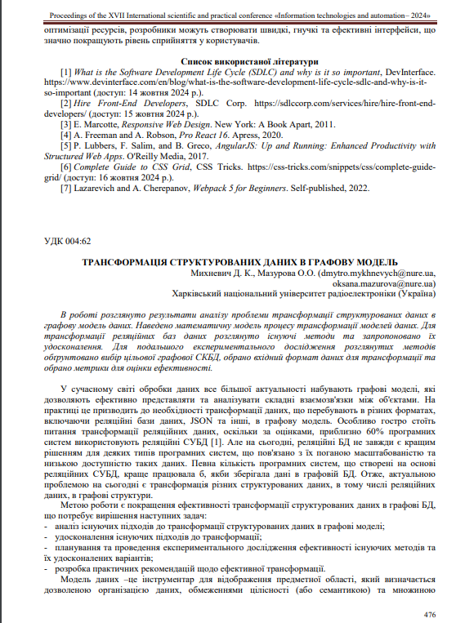
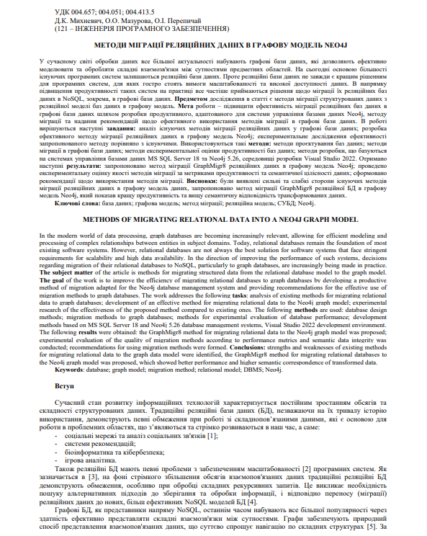
Публікація результатів
опубліковані тези «Трансформація структурованих даних в графову модель» на 17-ій міжнародній науково-технічній конференції «Інформаційні технології та автоматизація – 2024»;
прийнято до опублікування статтю «Методи міграції реляційних даних в графову модель Neo4J» в науковий журнал категорії Б «Сучасний стан наукових досліджень та технологій в промисловості».
22

Slide 23
Висновки
проведено аналіз та обрано графову СУБД Neo4J для дослідження;
проведено аналіз існуючих методів та розроблено власний метод міграції в Neo4J;
проведено планування експериментального дослідження;
розроблено програмне забезпечення для проведення експериментального дослідження;
проведено експериментальне дослідження методів та розроблено рекомендації щодо вибору та застосування методів міграції даних з реляційної у графову БД;
проведені експерименти демонструють суттєві переваги методу GraphMigr8 до міграції реляційних БД у графові БД під керівництвом Neo4J порівняно з методом Rel2Graph, особливо для предметних областей з високою щільністю взаємозв'язків між сутностями, де графова модель даних є природно більш відповідною для представлення та обробки інформації;
розроблений метод GraphMigr8 має певні обмеження, оскільки він розроблявся спеціально під міграцію даних до Neo4j, де у ребер є можливість зберігати атрибути. Проте не всі графові моделі підтримують цю функціональність;
в перспективі доцільним є проведення додаткових експериментальних досліджень з такими СУБД як Apache Giraph або FlockDB для більш точної оцінки ефективності запропонованого методу в різних технологічних середовищах.
23

